Slide 1
Викторина для детей и родителей
по формированию основ
финансовой грамотности
«АЗБУКА ФИНАНСОВ»

Slide 2
Раунд1. «Выбери правильный ответ»

Slide 3
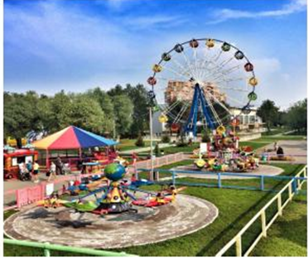
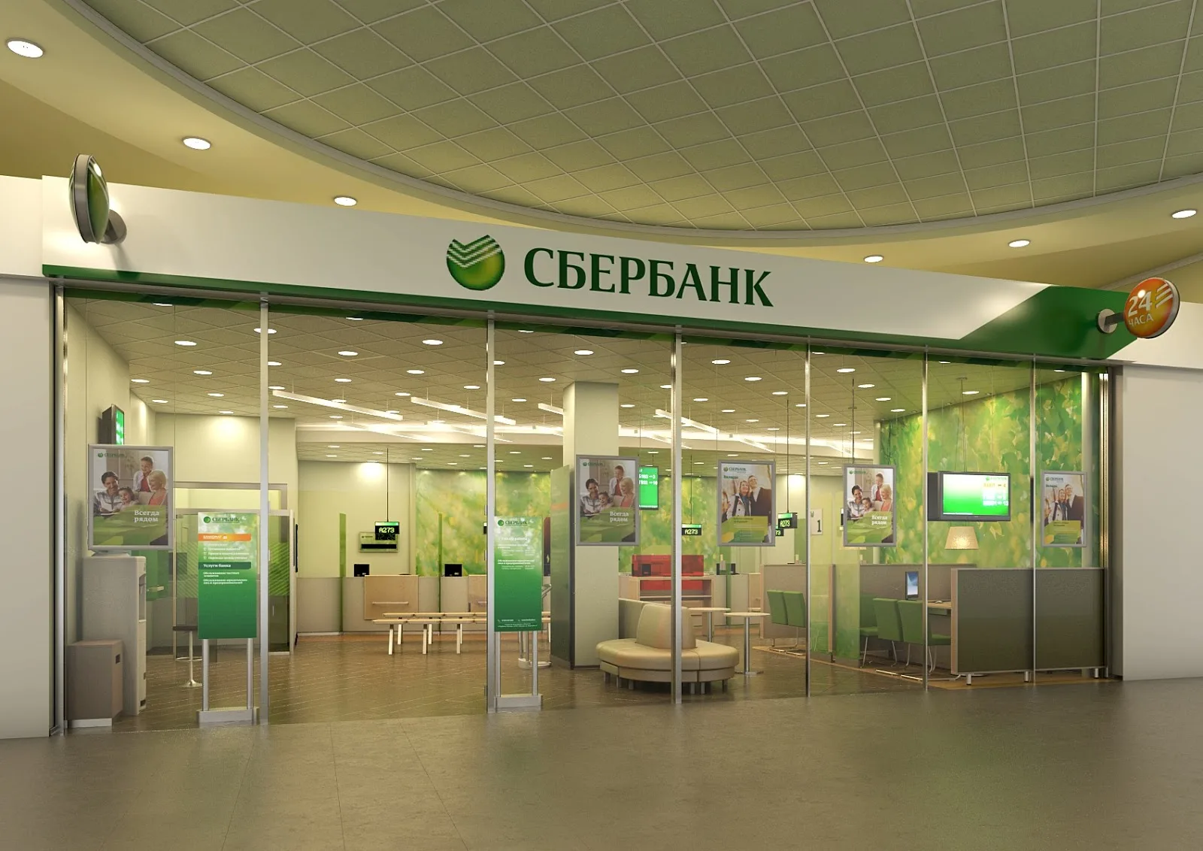
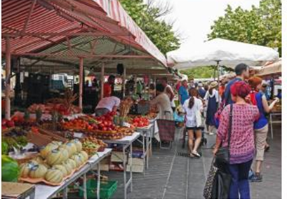
Где можно сохранить и приумножить свои сбережения?

Slide 4
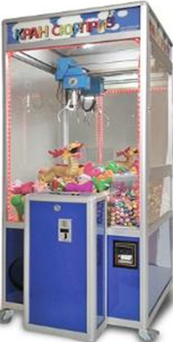
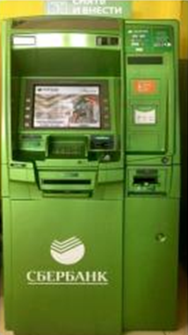
Из какого аппарата выдаётся нам зарплата?

Slide 5
Раунд 2 «В гостях у сказки»

Slide 6
В какой сказке жадность оставила медвежат без обеда?

Slide 7
Герой какой сказки закопал 5 золотых монет на Поле Чудес в Стране Дураков, чтобы вырастить Золотое дерево? Как его зовут?

Slide 8
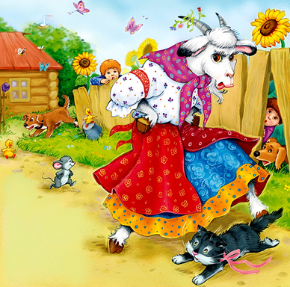
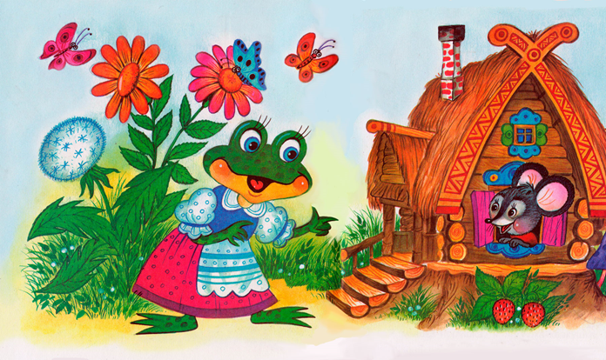
Какой сказочной героине удалось за нетрудовую денежку сделать выгодную покупку к своему юбилею?

Slide 9
Раунд 3. «Деньги разных государств»

Slide 10
Определите, к каким государствам принадлежат названия денег.
Рупия - Израиль
Донг - Япония
Шекель - Индия
Юань - Монголия
Доллар - Англия
Тугрик - Китай
Фунт - США
Иена - Вьетнам

Slide 11
Раунд 4. «Можно-нельзя»

Slide 12
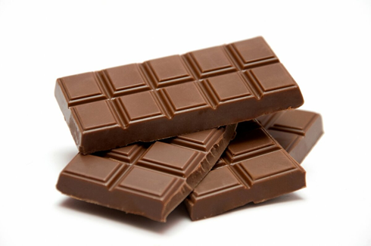
Назовите те понятия или предметы, которые нельзя купить за деньги.

Slide 13
Раунд 5. «Посчитай»

Slide 14
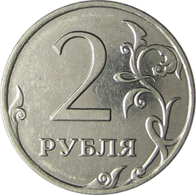
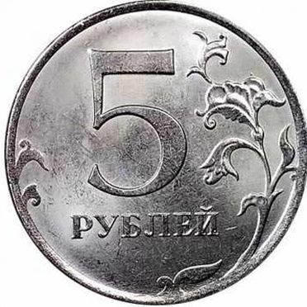
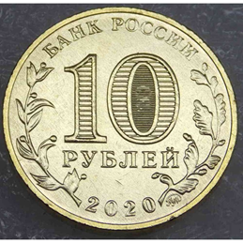
У тебя есть монета в 10 рублей. Ручка стоит 7 рублей. Какую сдачу тебе должны дать после покупки? Какие монеты из изображенных на экране ты получишь?

Slide 15
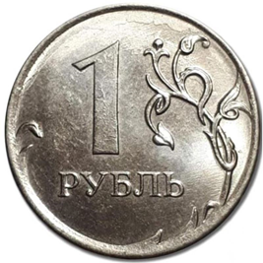
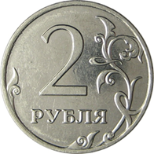
-Сколько денег у Алеши? -Сколько денег у Маши? -У кого больше денег?

Slide 16
Спасибо за внимание!

